Slide 1
E-Mail mit der App Outlook 1
Lernzielkatalog
  5.1 E-Mails senden
  5.2 E-Mails erhalten
  5.3 Extras und Einstellungen
  5.4 E-Mails organisieren
Hier klicken, um den Quizz zu beginnen!
Hier lernst du:
  eine E-Mail erstellen, Feld An:, Cc: oder Bcc:,
  eine aussagekräftige Überschrift in das Betreff-Feld eingeben und Text in die E-Mail eingeben oder einfügen,
  einen Dateianhang (Attachment) hinzufügen, entfernen,
  eine E-Mail senden,
  eine E-Mail mit hoher oder niedriger Wichtigkeit/Priorität senden,
  eine textbasierte E-Mail-Signatur erstellen, einfügen,
  nach einer E-Mail mit Suchkriterien für Absender, Betreff, Inhalt der E-Mail suchen,
  Nachrichten nach Name, Datum, Größe sortieren
Du kannst auch den Quiz auch so starten: Bildschirmpräsentation > Bildschirmpräsentation starten > Von Beginn an
Mit einem Klick auf das richtige Feld gelangst du zur nächsten Folie und Aufgabe.
Jeweils auf der nächsten Folie siehst du die Lösung.
Du kannst selbstverständlich (statt mit Klick auf das richtige Feld) mit der Pfeiltaste nach rechts bzw. nach links zwischen den Folien hin- und herwechseln.

Slide 2
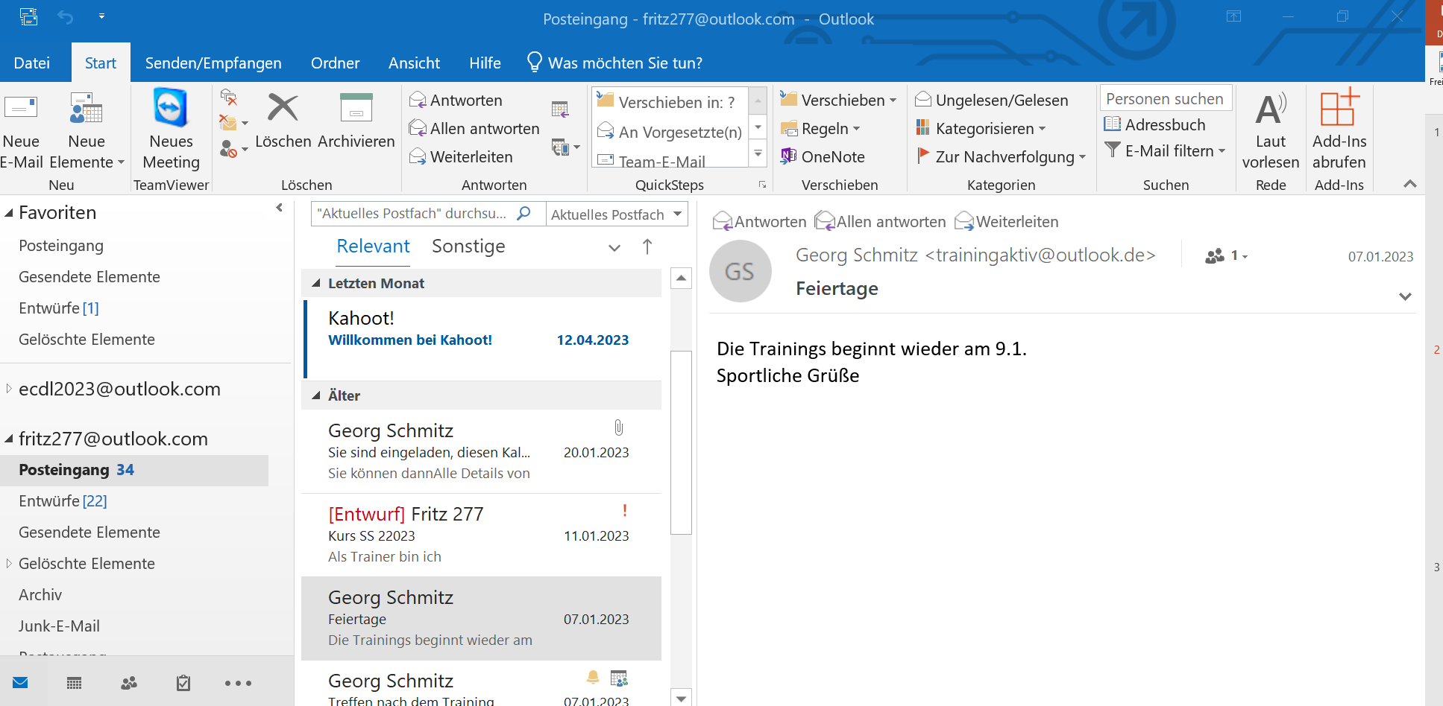
Sortiere die E-Mail nach dem Betreff aufsteigend.

Slide 3
Sortiere die E-Mail nach dem Betreff aufsteigend.

Slide 4
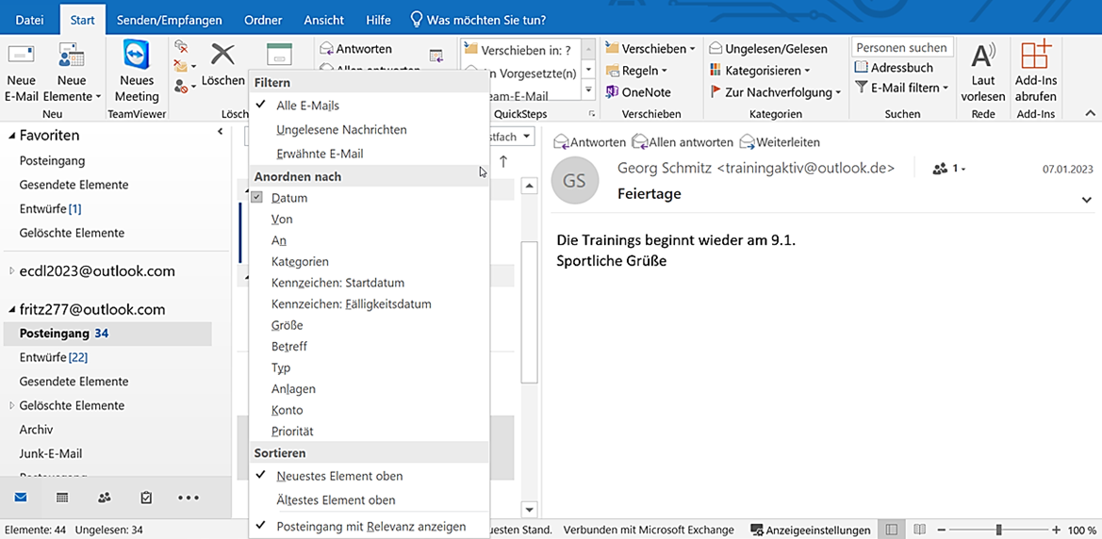
Sortiere die E-Mail nach dem Betreff aufsteigend.

Slide 5
Sortiere die E-Mail nach dem Betreff aufsteigend.

Slide 6
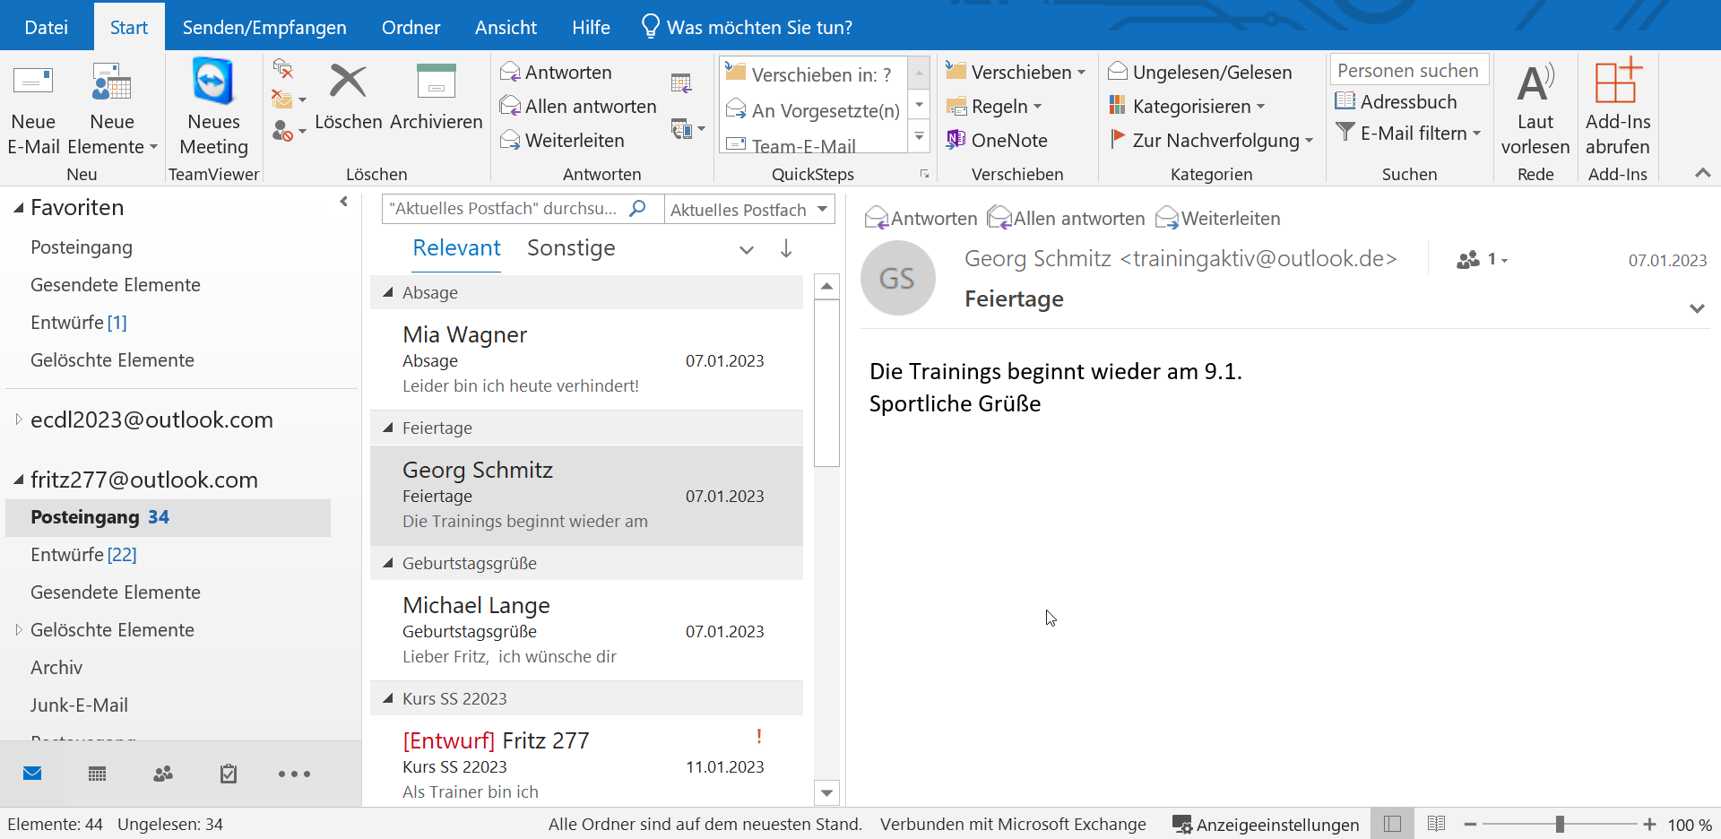
Erstelle eine neue E-Mail.

Slide 7
Erstelle eine neue E-Mail.

Slide 8
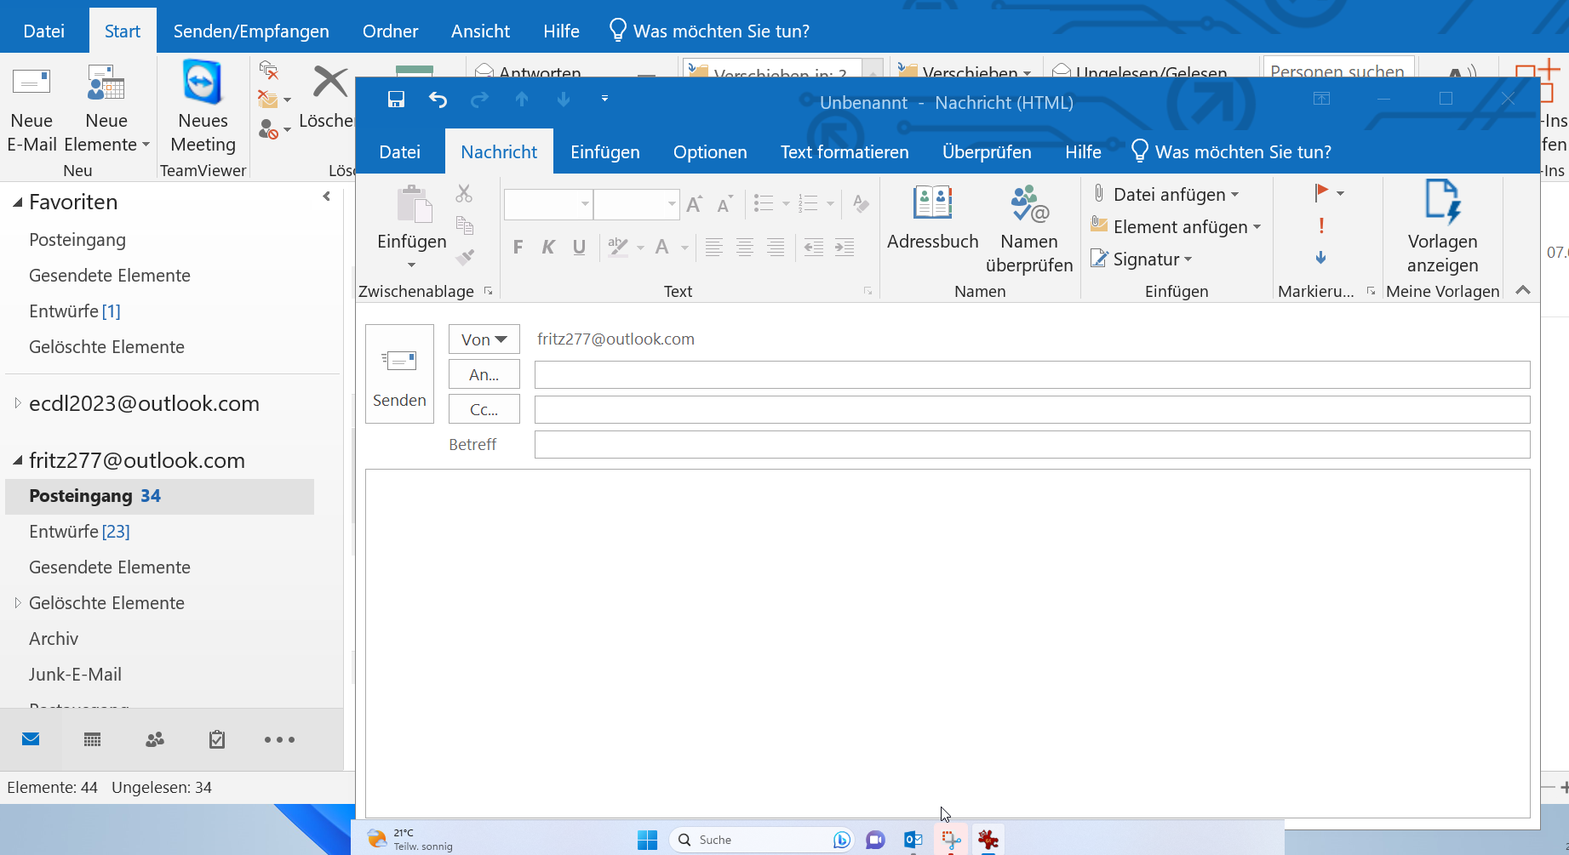
Die E-Mail soll an michael.lange@outlook-com versendet werden.

Slide 9
Die E-Mail soll an michael.lange@outlook-com versendet werden.

Slide 10
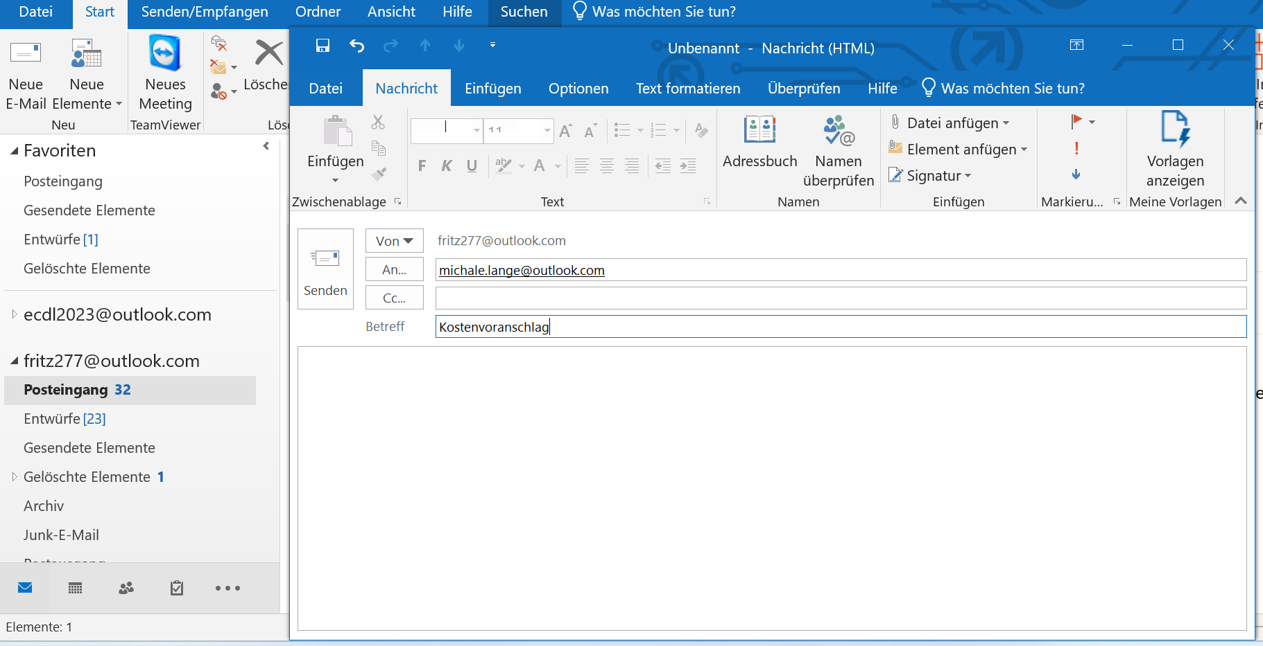
Trage im Feld Betreff Kostenvoranschlag ein.

Slide 11
Trage im Feld Betreff Kostenvoranschlag ein.

Slide 12
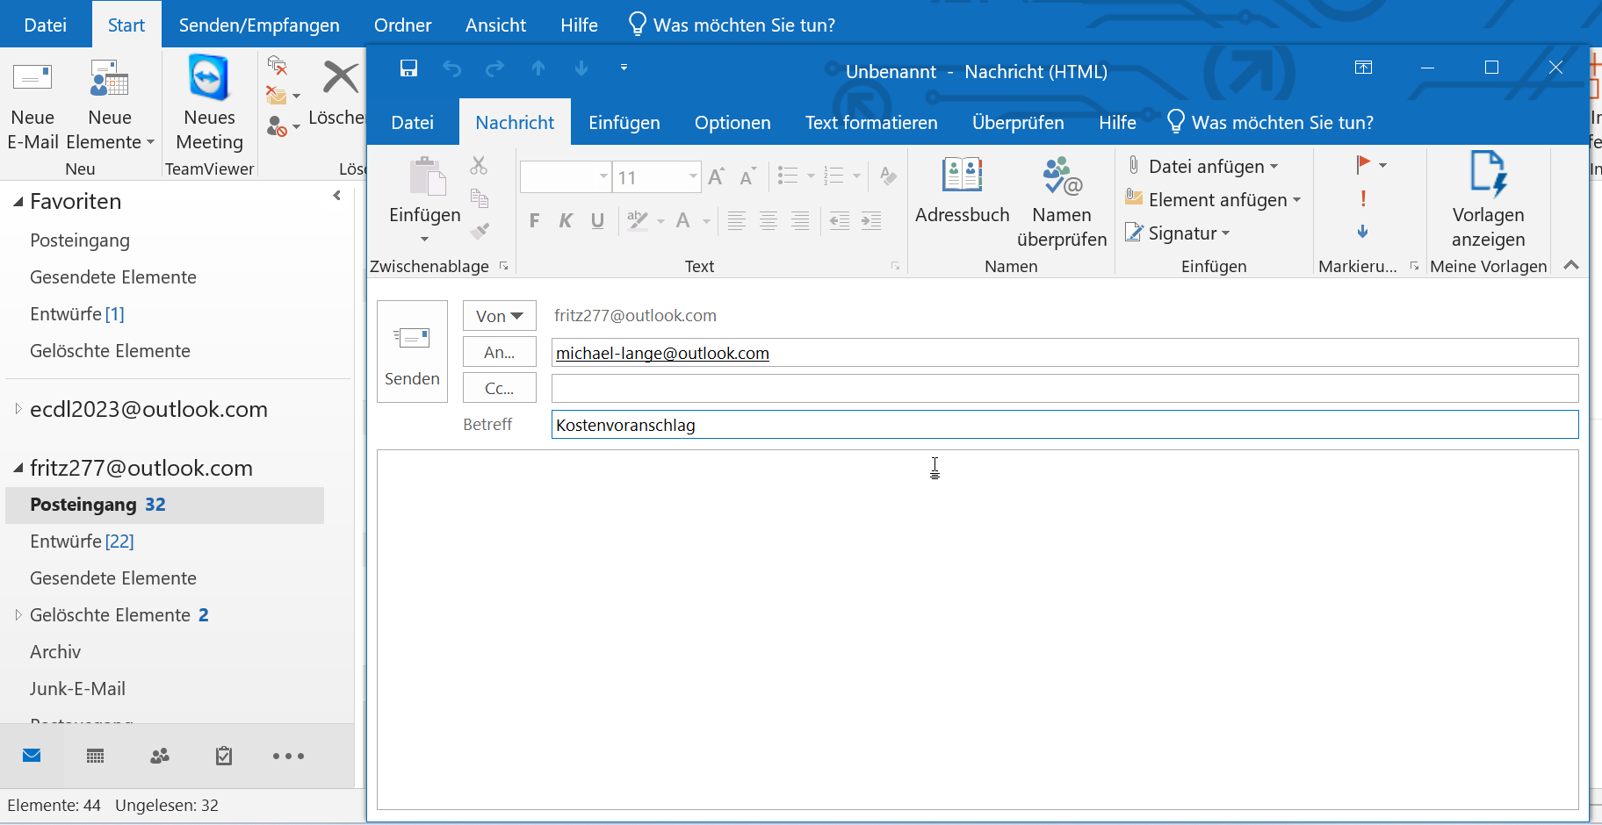
Stelle die Wichtigkeit der E-Mail auf hoch.

Slide 13
Stelle die Wichtigkeit der E-Mail auf hoch.

Slide 14
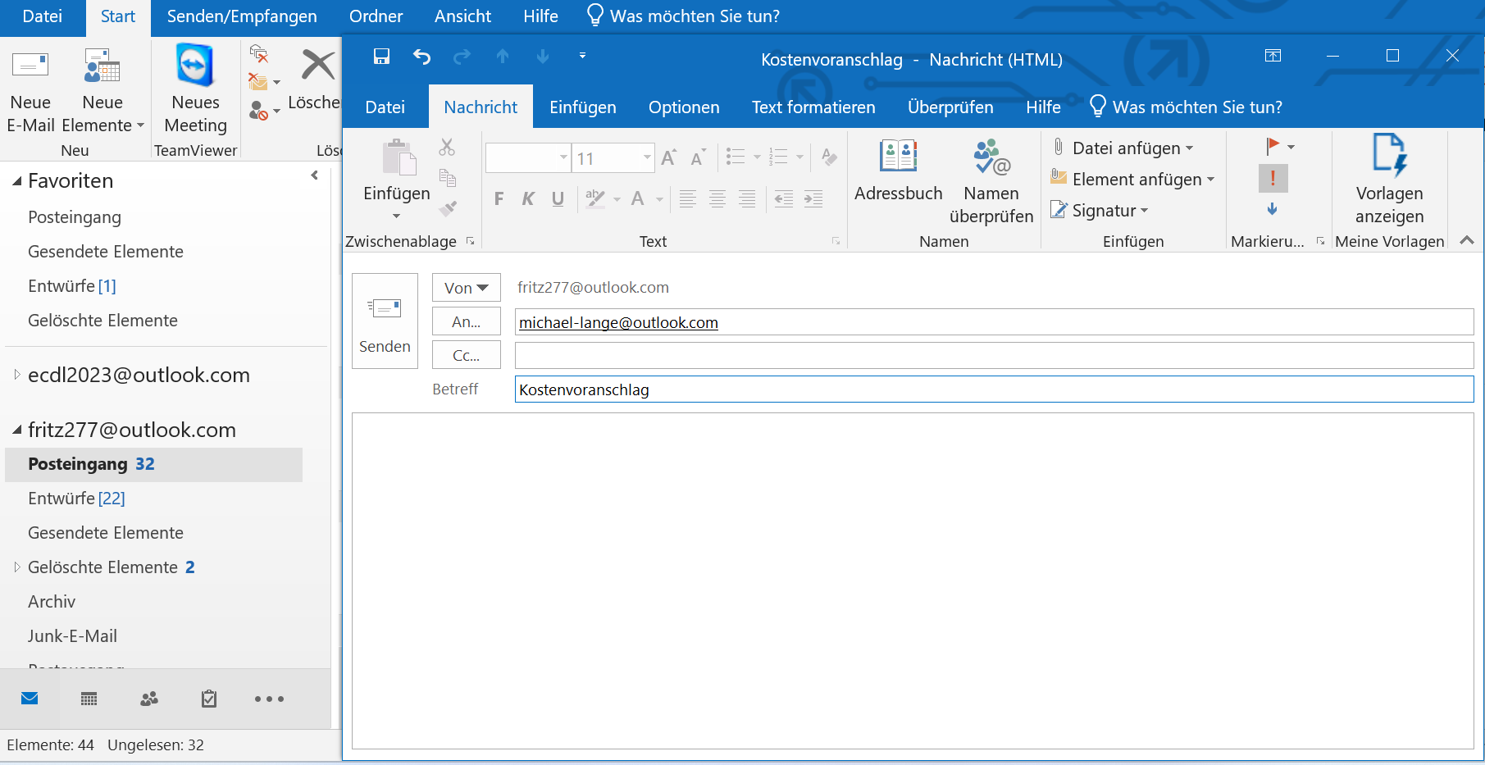
Erstelle die Signatur Firma Fritz, 12345, Redmont, USA und füge diese ein. Wähle Signatur.

Slide 15
Erstelle die Signatur Firma Fritz, 12345, Redmont, USA und füge diese ein. Wähle Signatur.

Slide 16
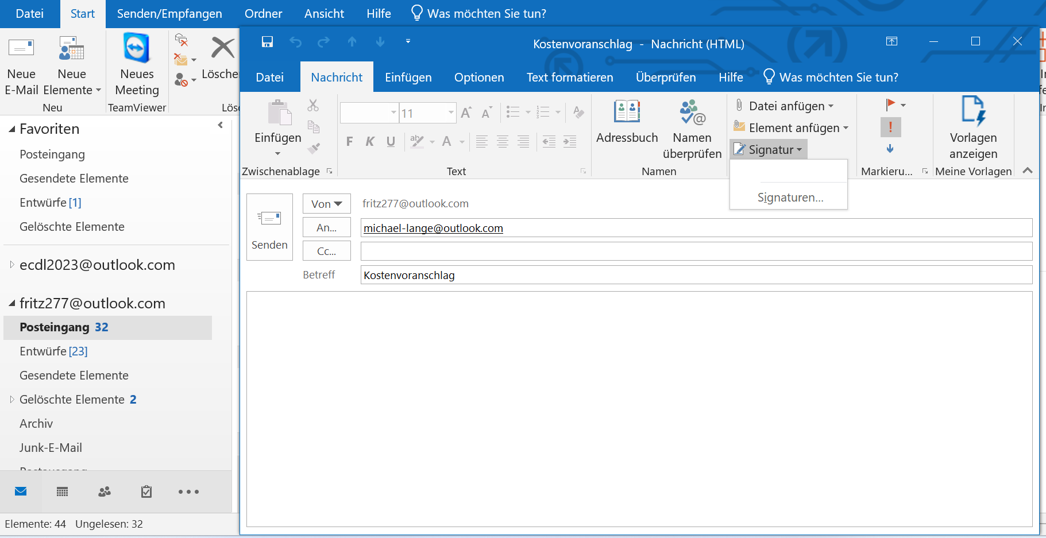
Wähle Signaturen… .

Slide 17
Wähle Signaturen… .

Slide 18
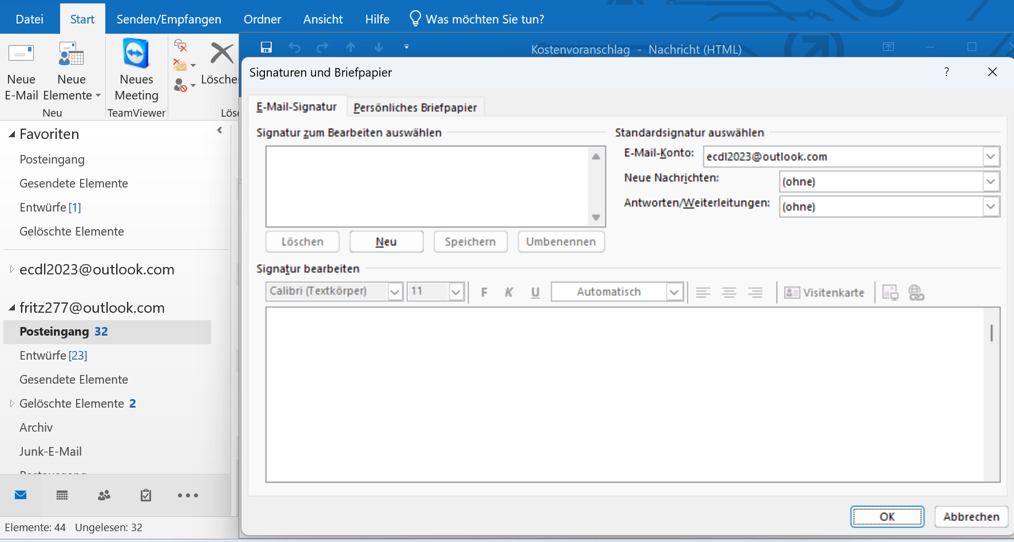
Wähle Neu.

Slide 19
Wähle Neu.

Slide 20
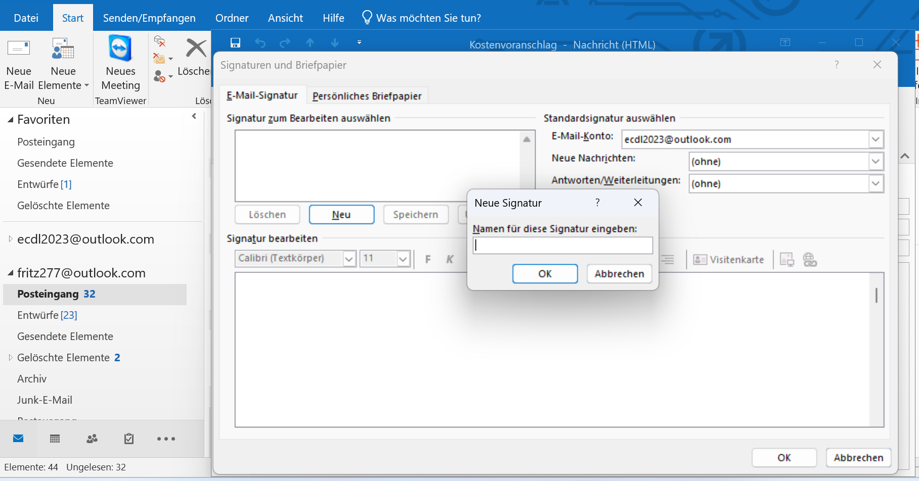
Wähle als Namen für die Signatur Firma Fritz.

Slide 21
Wähle als Namen für die Signatur Firma Fritz.

Slide 22
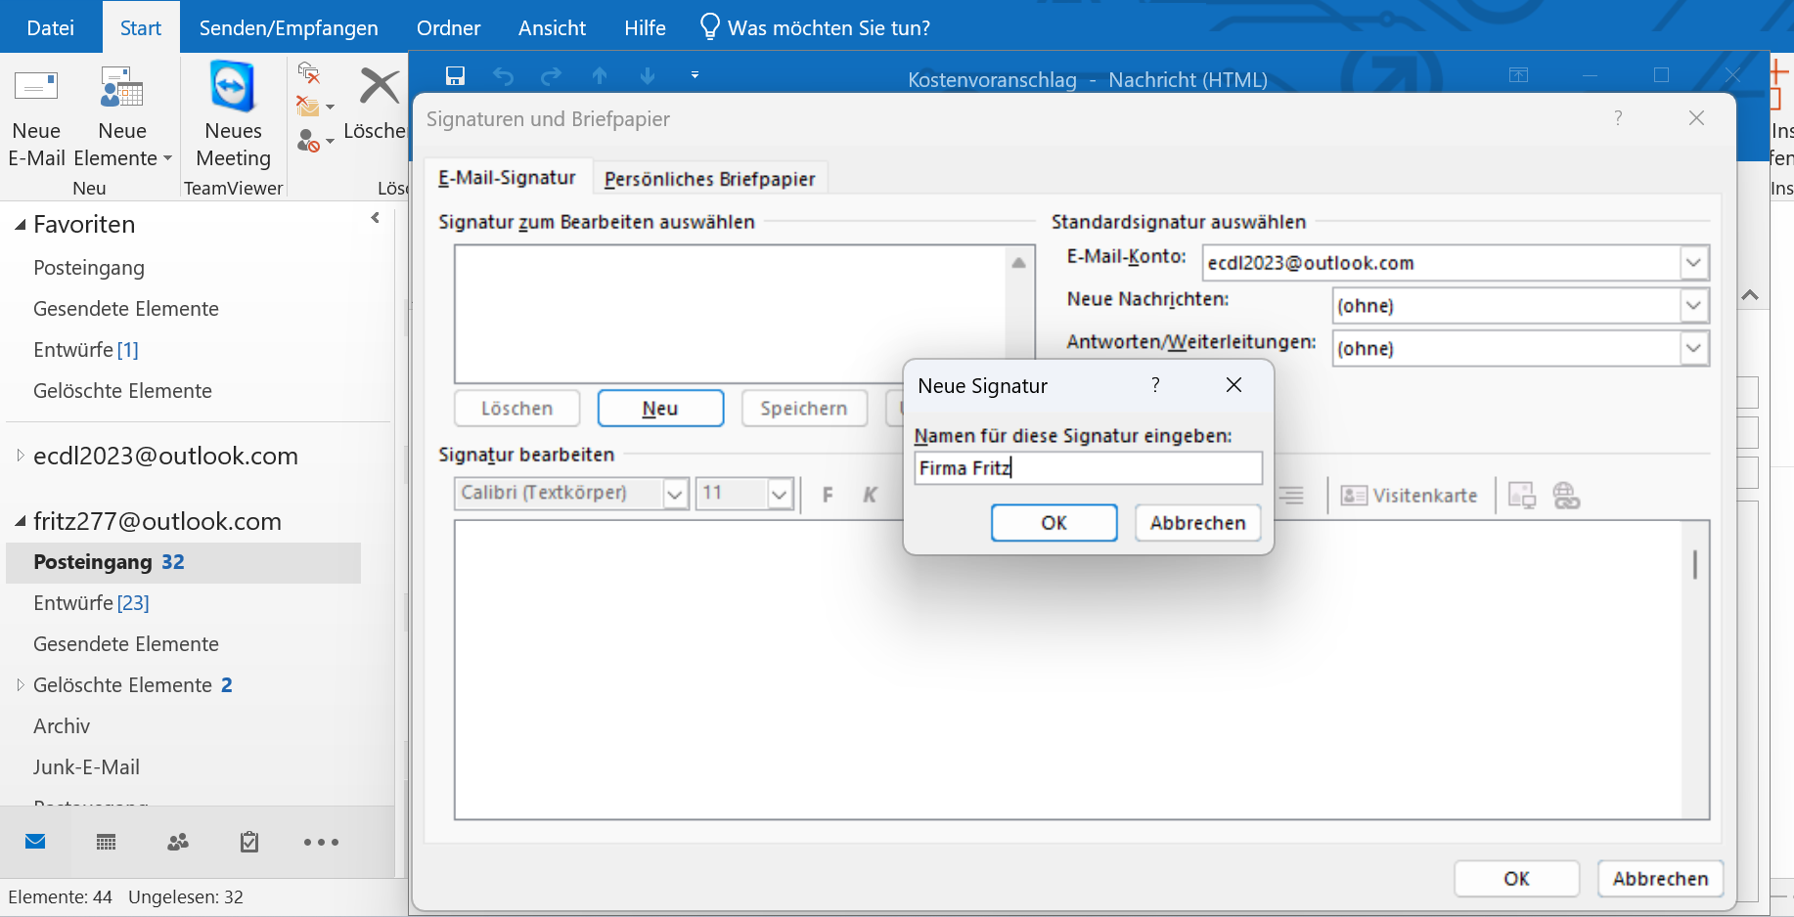
Bestätige mit OK.

Slide 23
Bestätige mit OK.

Slide 24
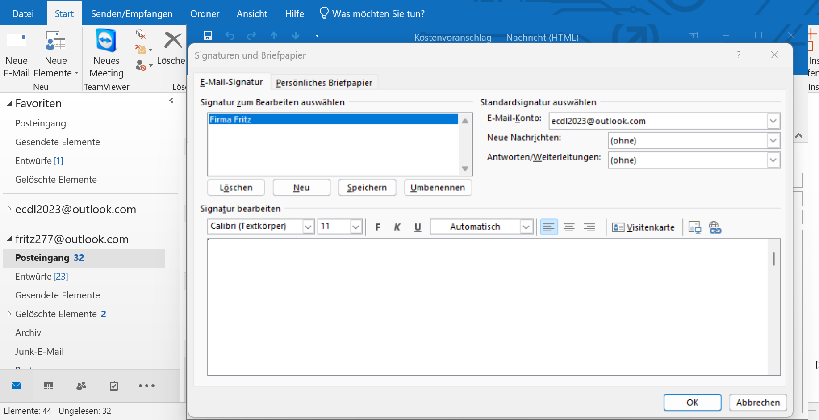
Der Text für die Signatur soll sein: Mit freundlichen Grüßen Firma Fritz, 12345, Redmont, USA.

Slide 25
Der Text für die Signatur soll sein: Mit freundlichen Grüßen Firma Fritz, 12345, Redmont, USA.

Slide 26
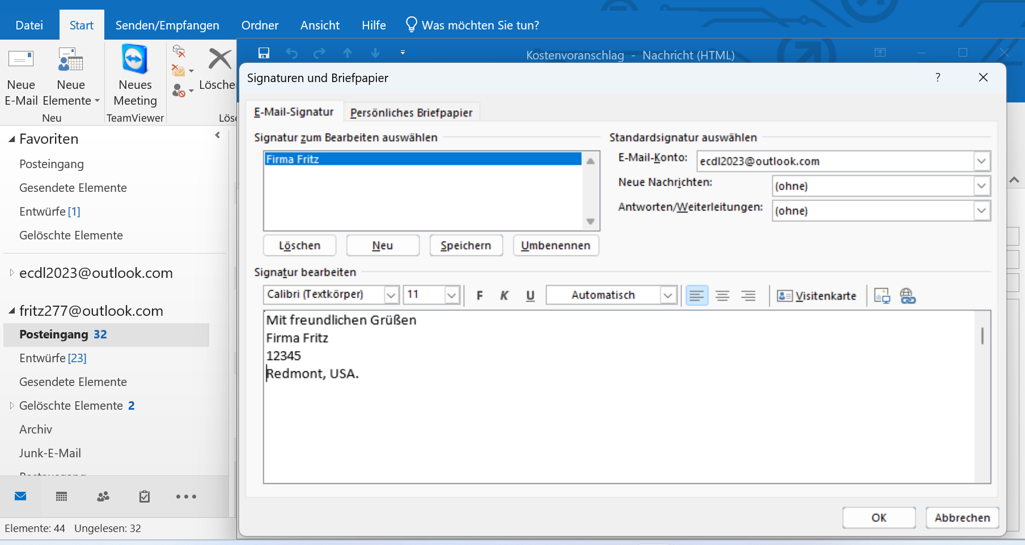
Wähle Speichern.

Slide 27
Wähle Speichern.

Slide 28
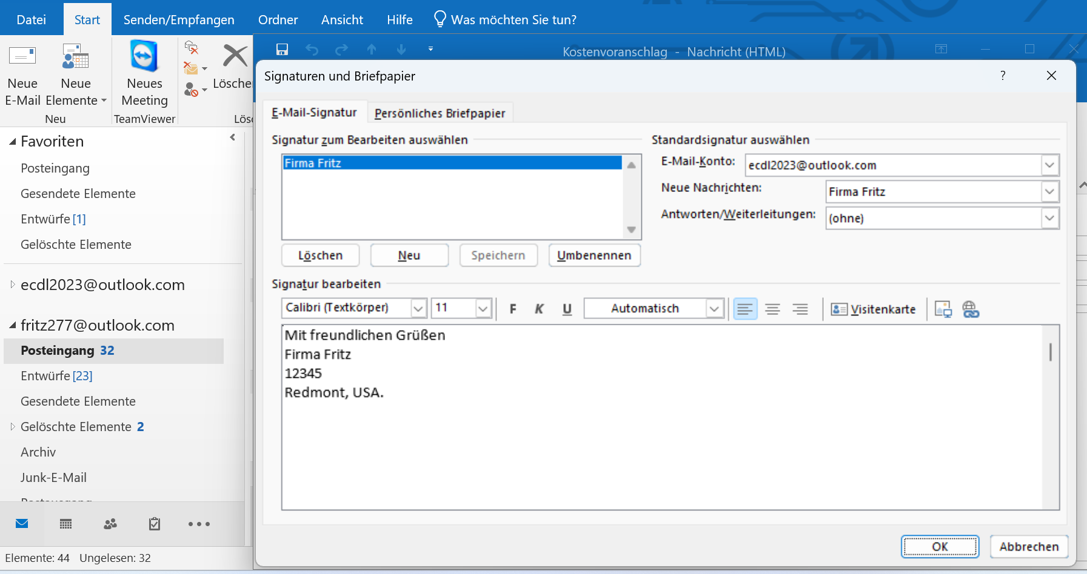
Wähle OK.

Slide 29
Wähle OK.

Slide 30
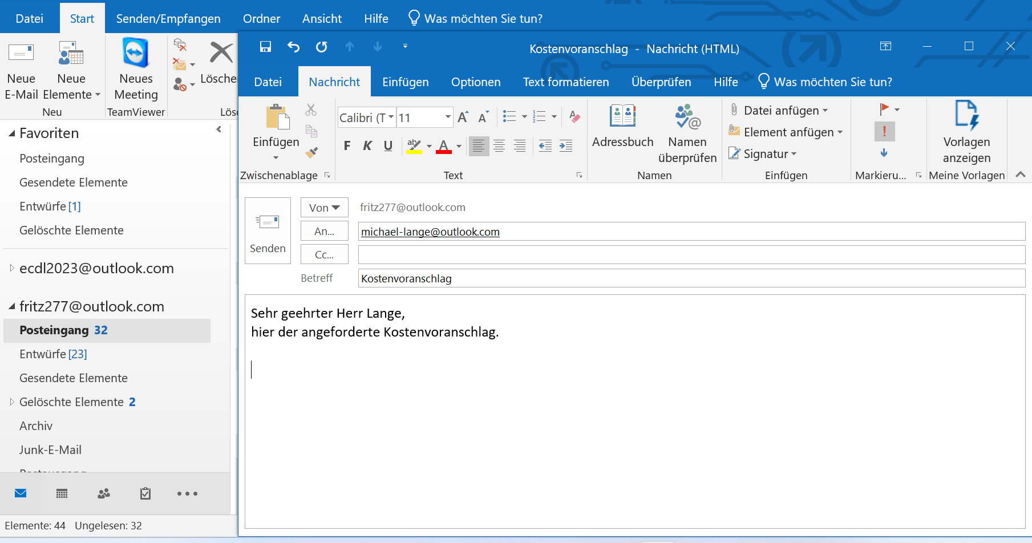
Füge unter dem Text die Signatur Firma Fritz ein. Wähle Signatur.

Slide 31
Füge unter dem Text die Signatur Firma Fritz ein. Wähle Signatur.

Slide 32
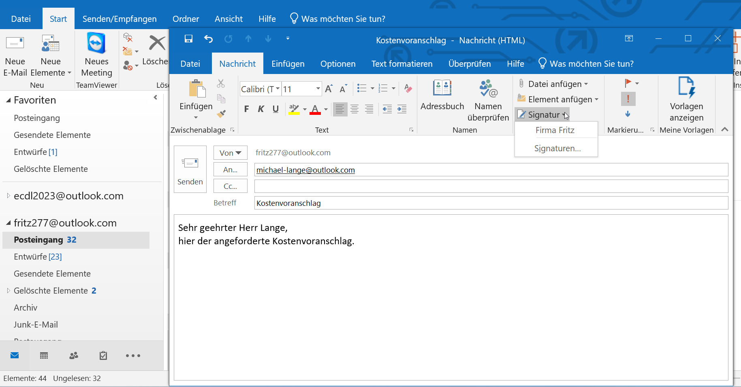
Wähle die Signatur Firma Fritz.

Slide 33
Wähle die Signatur Firma Fritz.

Slide 34
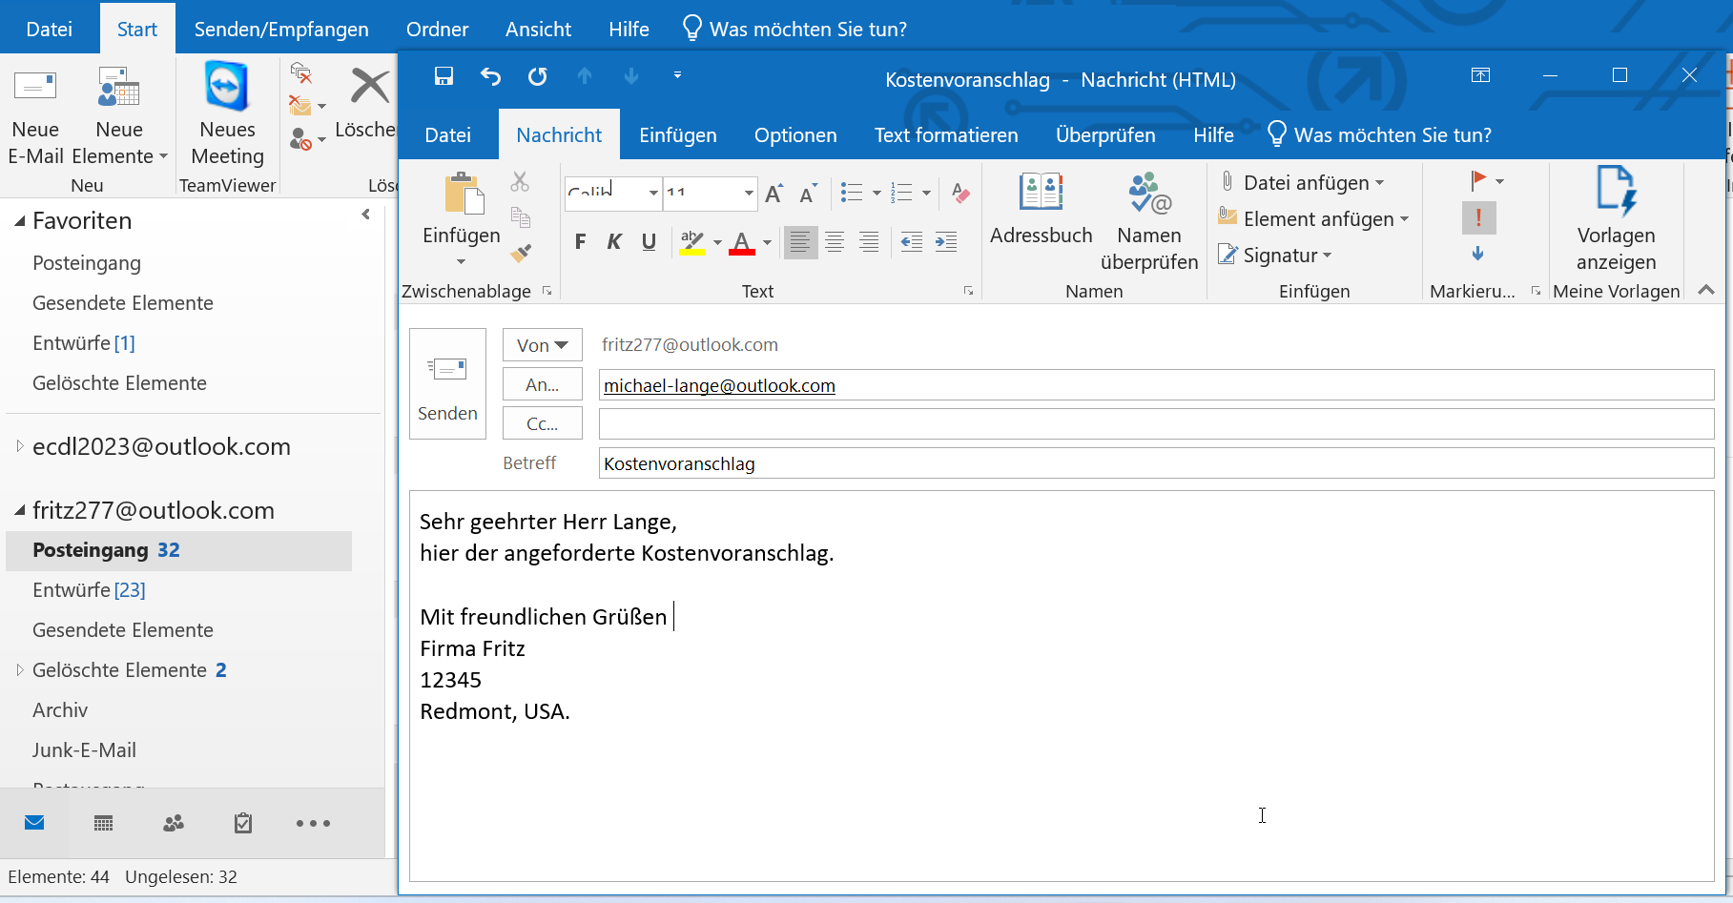
Füge noch den Dateianhang Kostenvoranschlag-2023.pdf hinzu.

Slide 35
Füge noch den Dateianhang Kostenvoranschlag-2023.pdf hinzu.

Slide 36
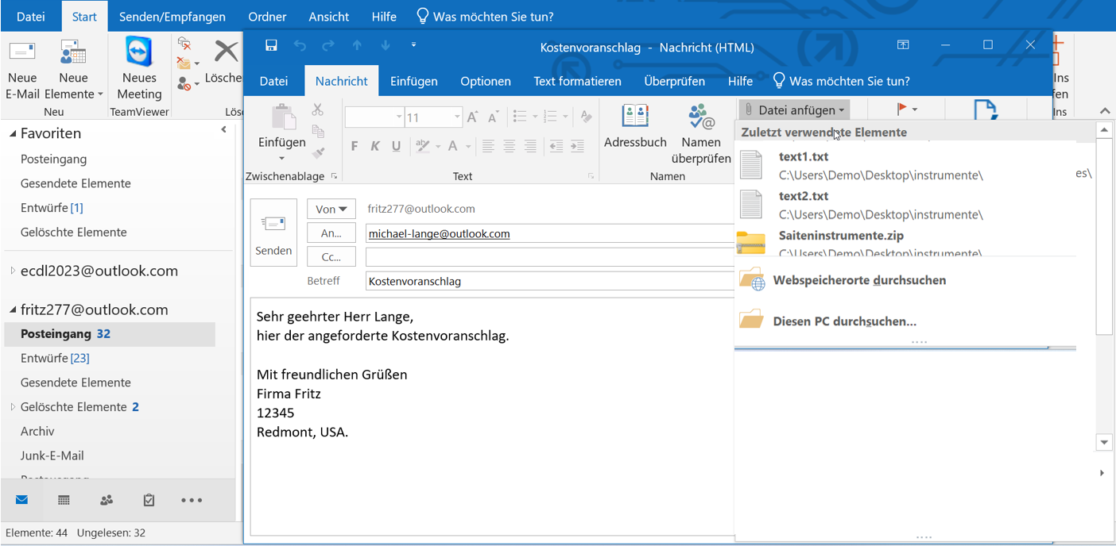
Wähle Diesen PC durchsuchen.

Slide 37
Wähle Diesen PC durchsuchen.

Slide 38
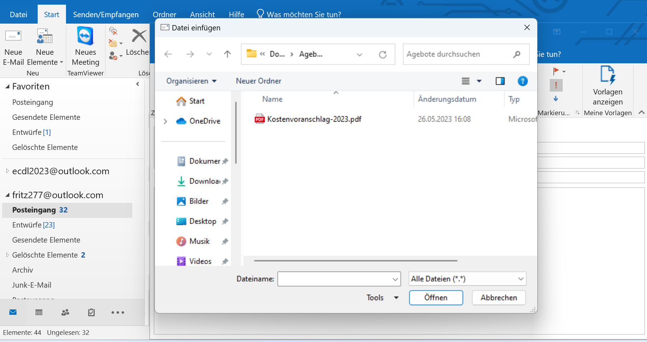
Wähle Kostenvoranschlag-2023.pdf aus.

Slide 39
Wähle Kostenvoranschlag-2023.pdf aus.

Slide 40
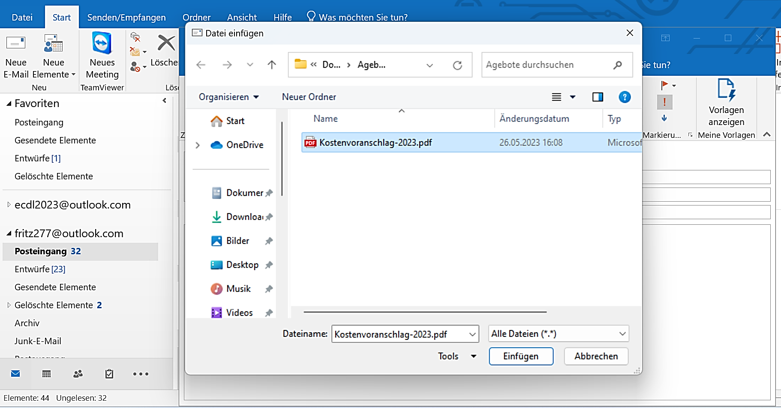
Wähle Einfügen.

Slide 41
Wähle Einfügen.

Slide 42
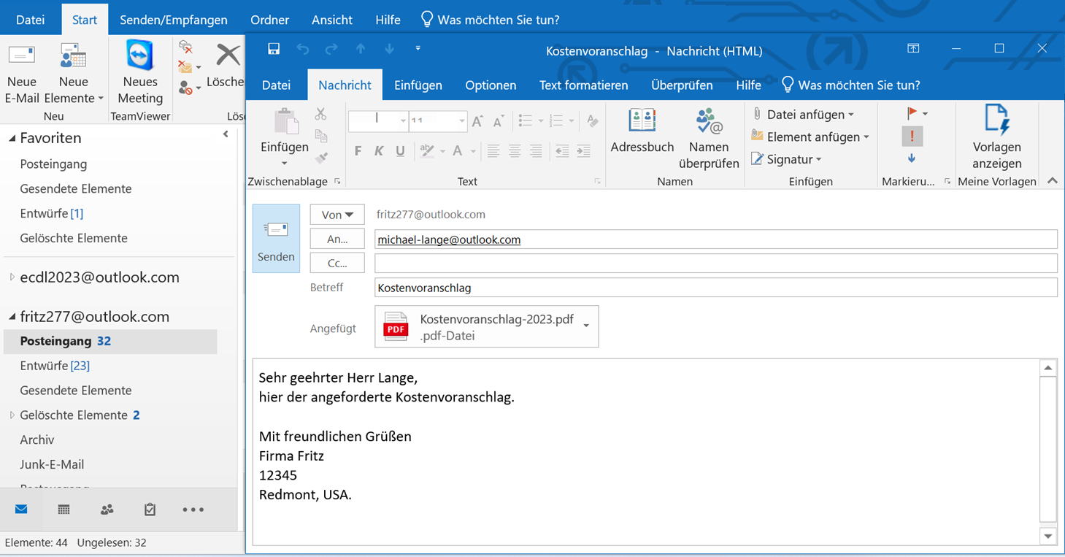

Bevor gesendet wird – Kontrolle ist wichtig!
Anschließend: Klick auf Senden!
Wichtigkeit: hoch
E-Mailadresse passt
Aussagekräftiger Betreff ist vorhanden
Dateianhang ist vorhanden
E-Mail-Text:
kein Rechtschreibfehler
Signatur ist eingefügt

Slide 43
Bevor gesendet wird – Kontrolle ist wichtig!
Anschließend: Klick auf Senden!
Wichtigkeit: hoch
E-Mailadresse passt
Aussagekräftiger Betreff ist vorhanden
Dateianhang ist vorhanden
E-Mail-Text: kein Rechtschreibfehler
Signatur ist eingefügt

Slide 44
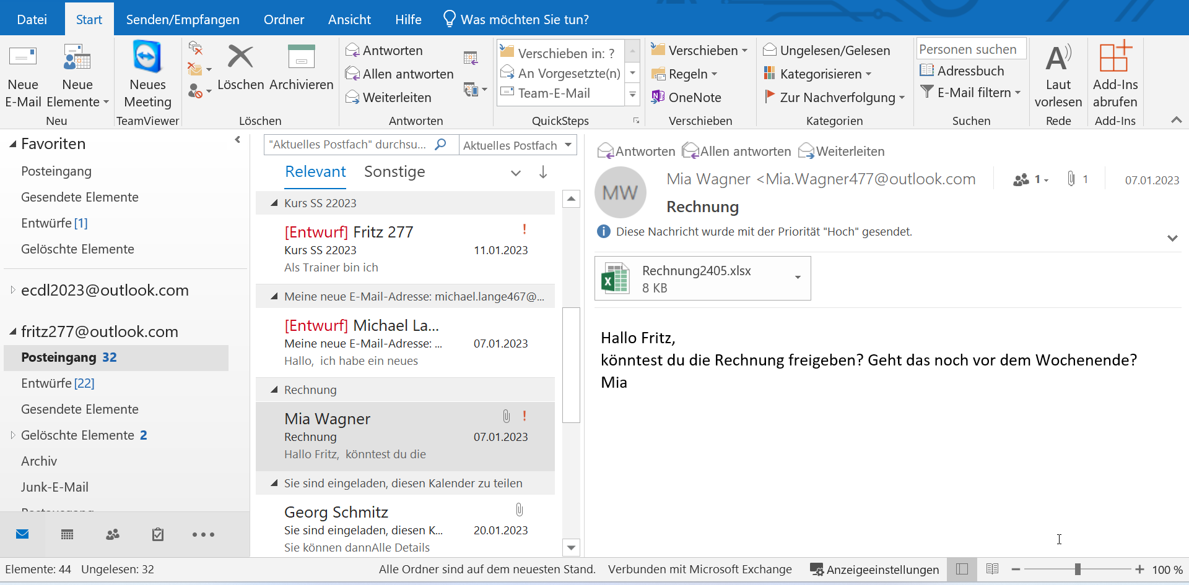
Kontrolliere, ob die E-Mail wirklich versendet wurde.
Wechsle zum Ordner Gesendete Elemente.

Slide 45
Kontrolliere, ob die E-Mail wirklich versendet wurde.
Wechsle zum Ordner Gesendete Elemente.

Slide 46
E-Mail mit Outlook 1
Lernzielkatalog
  5.1 E-Mails senden
  5.2 E-Mails erhalten
  5.3 Extras und Einstellungen
  5.4 E-Mails organisieren
Hier klicken, um den Quizz zu beenden!
Hier klicken, um den Quizz zu wiederholen!

